Slide 1
(공용)2024년 소방종합점검 지적사항 작업의뢰서
2024. 12. 13
유앤미시스템

Slide 2
(공용)2024년 소방 종합점검 지적사항 작업의뢰서
1. 공 사 명 : 2024년 소방 종합점검 지적사항 작업의뢰서(AB동 및 3, 5, 8동)
2. 공사요청일 : 2024년 12월 13일
3. 공사의뢰자 : 유앤미시스템 남해원 소장
4. 공 사 내 용
① A동 전층 수동발신기, 화재감지기 동작 시 비상방송 출력안됨
(알람스위치/댐퍼수동기동으로 화재동작시에만 비상방송 출력됨)
② A동 10층 E/V홀 4번 방화문 연동 시 문틀에 고정되어 폐쇄 안됨(끼임현상)
③ A동 5층 2번, 4층 3번 방화문 자동폐쇄장치 불량으로 방화문 연동 시 화재수신기에 확인 안됨
(중계기/폐쇄장치 단자에서 쇼트시에는 확인됨)
④ A동 9층 급기댐퍼 연동 시 그릴 휘어짐으로 개방 안됨
⑤ B동 8층 E/V홀 4번 방화문 연동 시 바닥걸림으로 방화문 폐쇄 안됨
⑥ B동 지하1층 1번, 3번 발신기 동작 시 4번 발신기 경종 출력 안됨
(2번, 4번 발신기 동작시에는 전체 경종 출력됨)
⑦ 프리액션밸브 동작 시 클래퍼 개방 안됨(5개 : AB동 지하1, 2층, 5동 지하1층, 8동 지하1층, 지상1층)
상기 공사에 대한 공사요청을 에스앤아이 코퍼레이션에게 요청 드리오니 보수공사를 완료해 주실 것을 요청 드립니다.
의 뢰 사 진

Slide 3
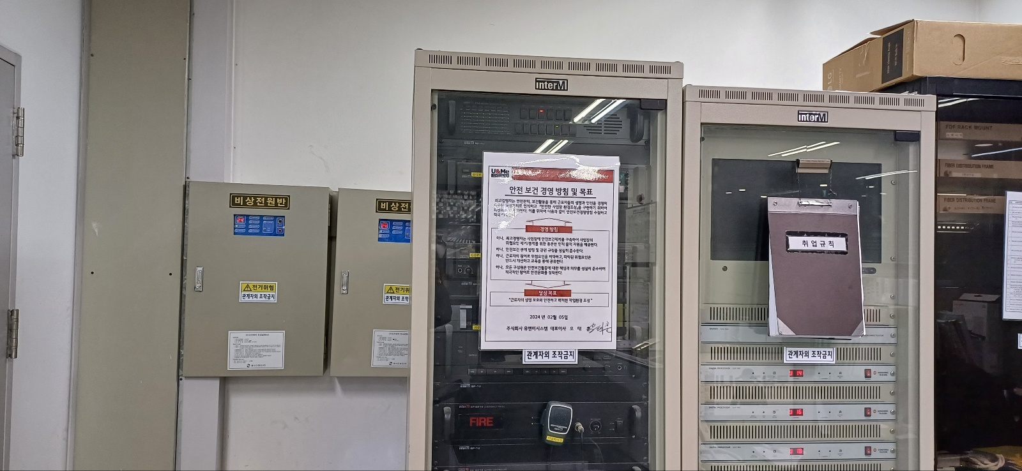
① A동 전층 수동발신기, 화재감지기 동작 시 비상방송
출력안됨

Slide 4
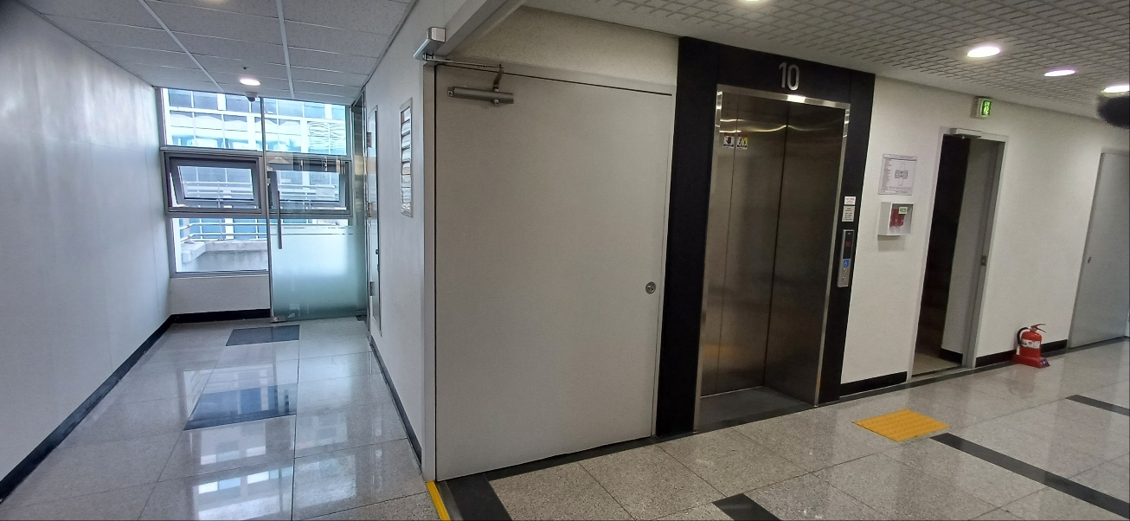
② A동 10층 E/V홀 4번 방화문 연동 시 문틀에 고정되어 폐쇄 안됨(끼임현상)

Slide 5
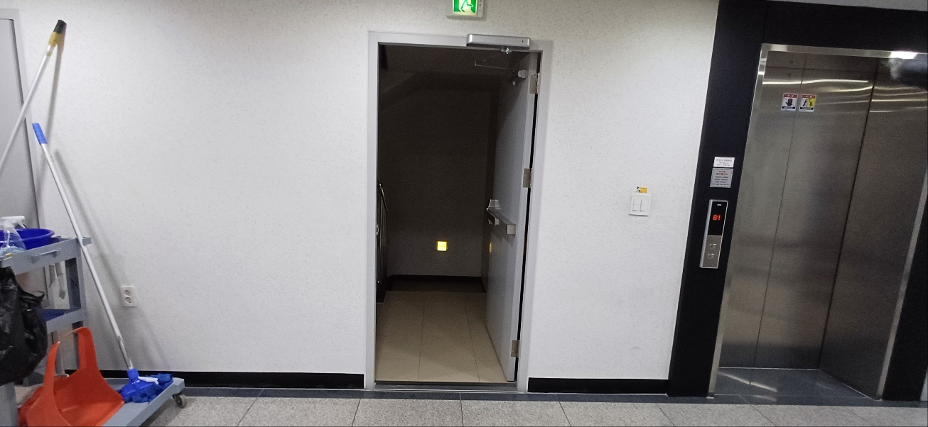
③ A동 5층 2번, 4층 3번 방화문 자동폐쇄장치 불량으로 방화문 연동 시 화재수신기에 확인 안됨

Slide 6
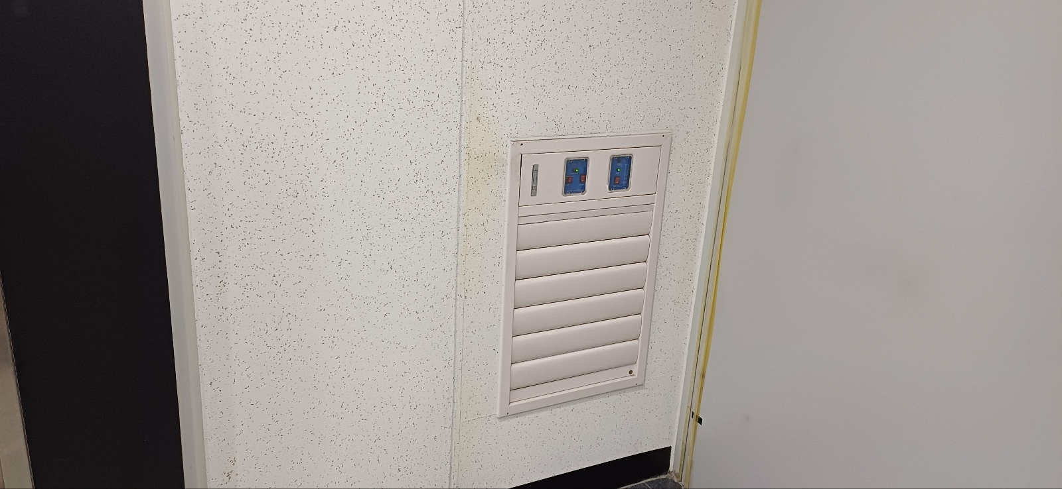
④ A동 9층 급기댐퍼 연동 시 그릴 휘어짐으로 개방 안됨

Slide 7
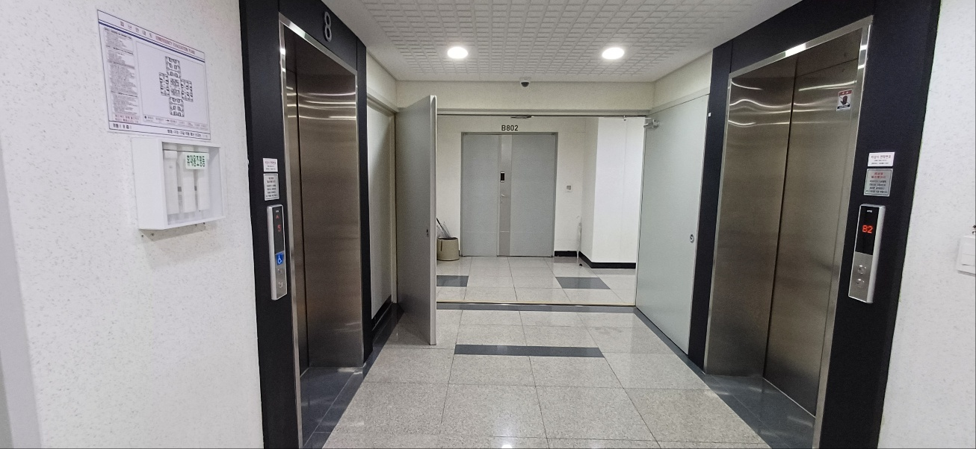
⑤ B동 8층 E/V홀 4번 방화문 연동 시 바닥걸림으로
방화문 폐쇄 안됨

Slide 8
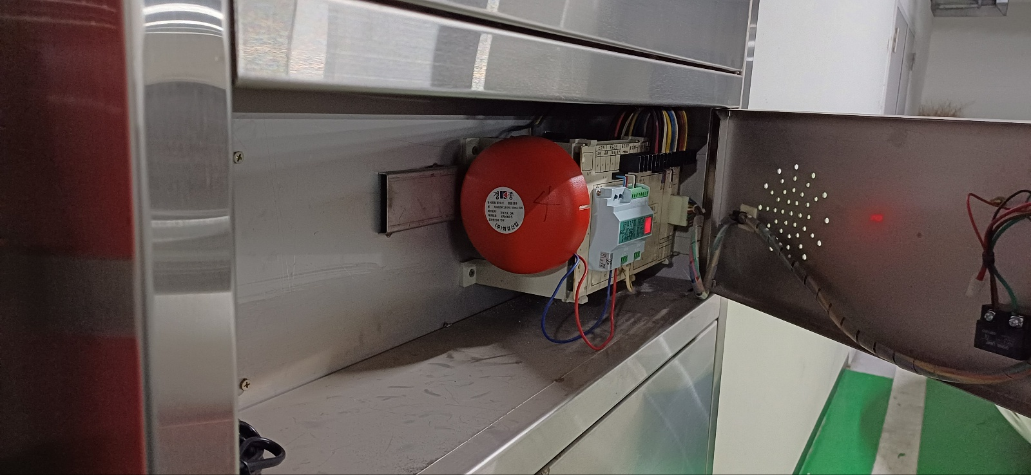
⑥ B동 지하1층 1번, 3번 발신기 동작 시 4번 발신기 경종 출력 안됨

Slide 9
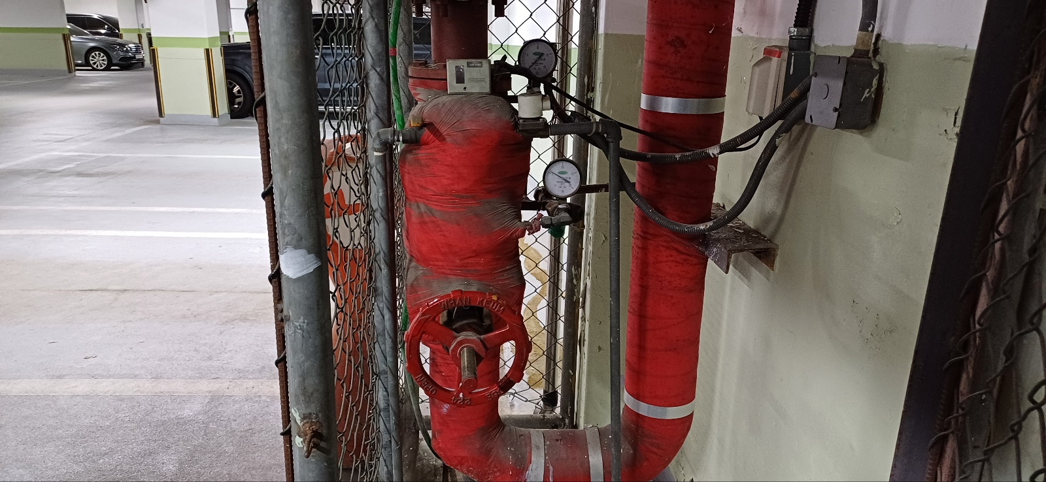
⑦ 프리액션밸브 동작 시 클래퍼 개방 안됨(5개 : AB동 지하1, 2층, 5동 지하1층, 8동 지하1층, 지상1층)

